Slide 1
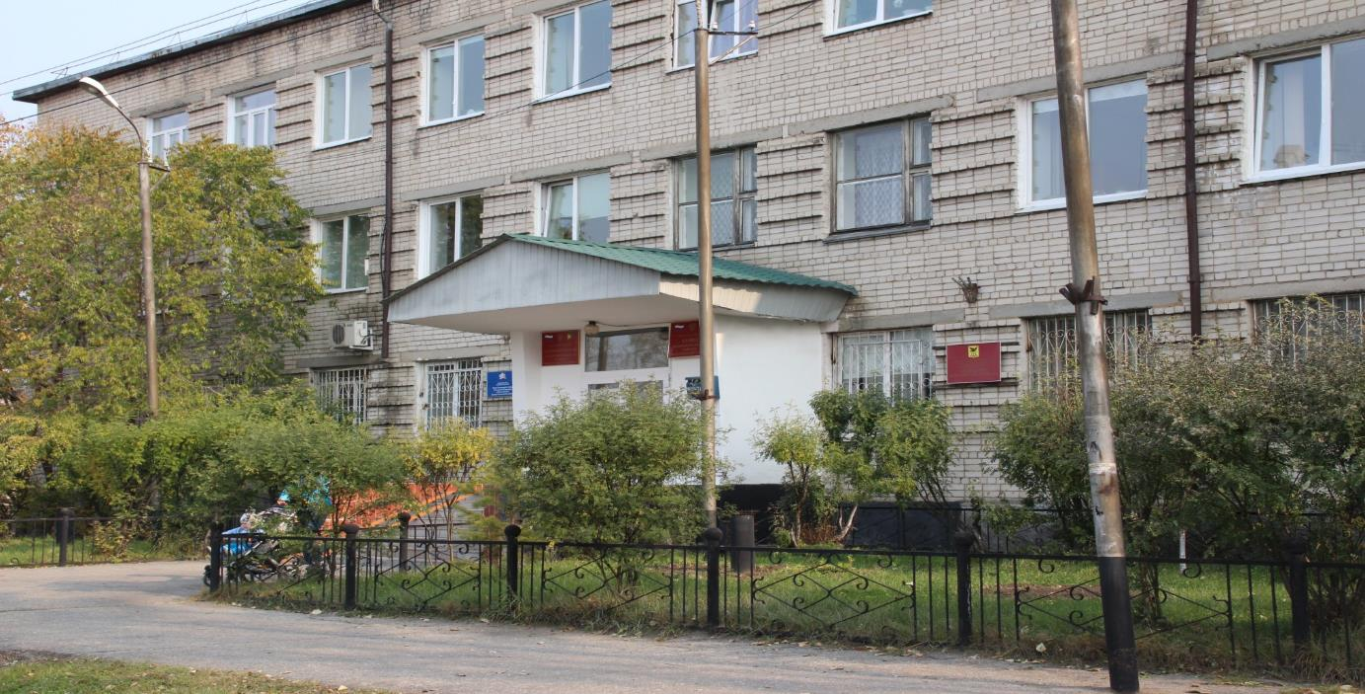
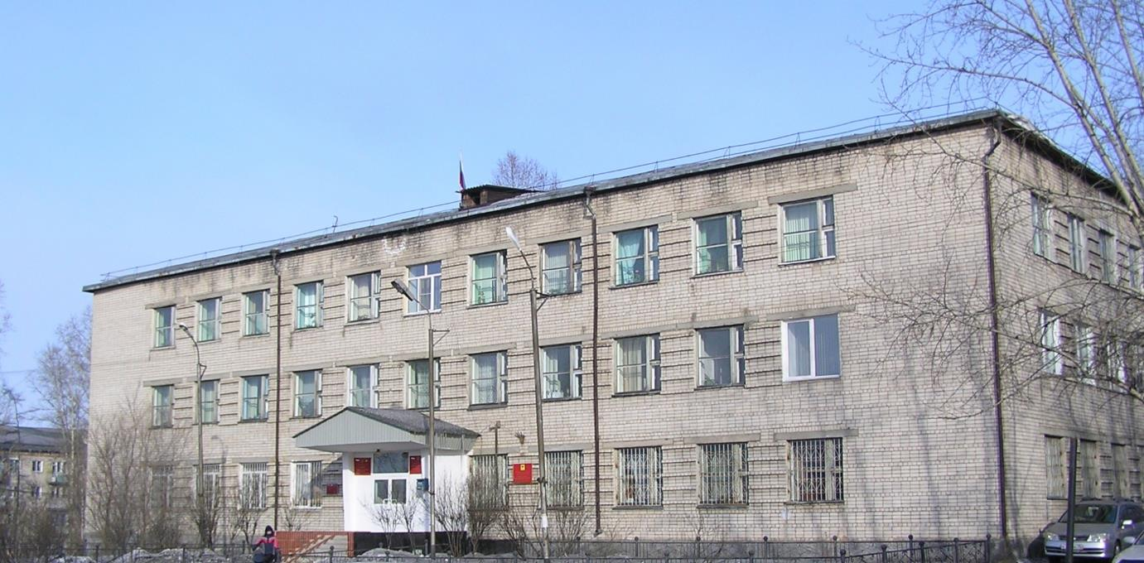
Инвестиционный паспорт муниципального района «Могочинский район»
г. Могоча 2020

Slide 2
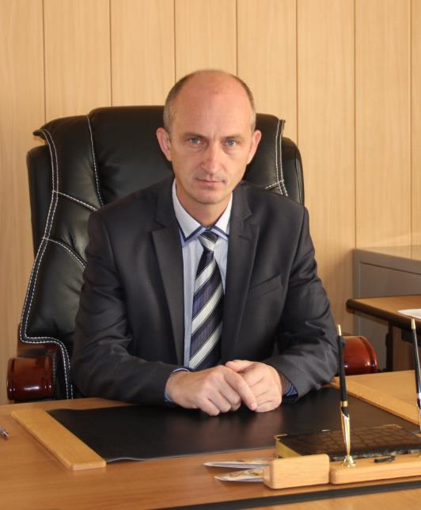
Уважаемые дамы и господа!
Приветствую Вас от имени администрации
муниципального района «Могочинский район» и представляю Вашему вниманию инвестиционный паспорт района.
Могочинский район расположен на северо-востоке Забайкальского края и занимает территорию 25.5 тыс. кв. км.
Экономика района представлена предприятиями золотодобывающей промышленности, лесозаготовки и переработки, малого и среднего бизнеса.
Мы приглашаем Вас к сотрудничеству в развитии экономической и социальной сфер нашего района и гарантируем защиту инвестиций.
Мы заинтересованы в развитии взаимовыгодных партнерских отношений!
Глава муниципального района «Могочинский район»
Сорокотягин
Анатолий Анатольевич

Slide 3
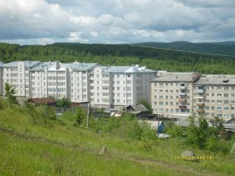
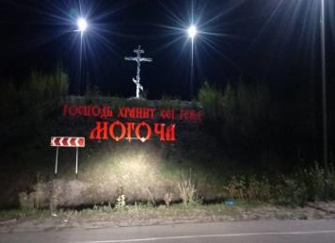
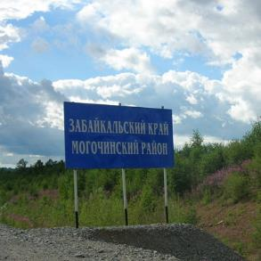
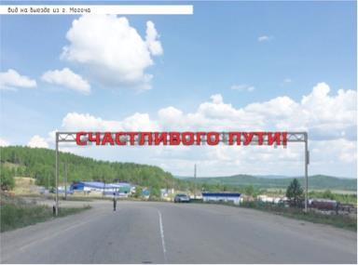
Могочинский район образован
4 января 1926 года
История района началась еще в 17 веке.
В 1667 году царский графолог Годунов начертил карту Сибири, где была отмечена территория будущего Могочинского района.
В 2020 году Могочинскому району исполнилось 94 года

Slide 4
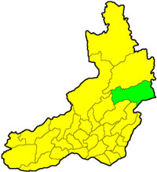
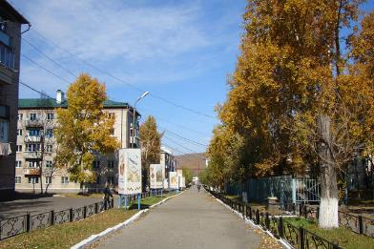
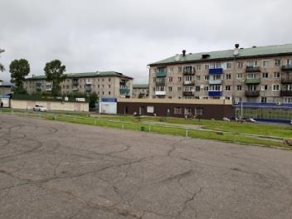
Географическое положение
Могочинский район расположен на северо-востоке Забайкальского края.
С востока район граничит с Амурской областью, с юга - со Сретенским районом и КНР, с запада с Чернышевским и Газимуро-Заводским районами, с севера - с Тунгиро-Олекминским и Тунгокоченским районами.
Центр - город Могоча.
Могоча
Климатические условия
Климат: резко континентальный.
Безморозный период: 80 – 100 дней.
Средняя температура июля в полдень:
+22 - +25 градусов ⁰С. Абсолютный максимум температур: +36 - +38 ⁰С.
Средний из абсолютных годовых минимумов: -47 - -49 ⁰С
Абсолютный минимум: -55 ⁰С.

Slide 5
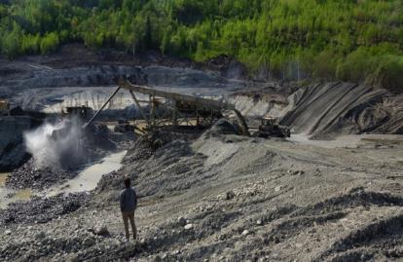
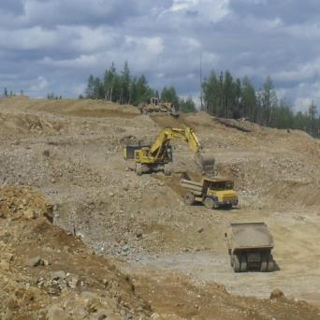
Полезные ископаемые
Могочинский район по запасам и прогнозным ресурсам золота занимает первое место среди районов края. В пределах района выделяется несколько рудных узлов. Прогнозные ресурсы золота только по Итака-Могочинскому рудному узлу составляет несколько сотен тонн рудного и десятки тонн рассыпного золота. Учтены запасы по 54 россыпям, из них 10 – для дражной отработки, 1 для подземной и 43 для открытой механизированной.
Наименование месторождения | Тип полезного ископаемого | Запасы
Васильевское | золото | 1 года
Малый Амазар | золото | 3 года
Большой Амазар | золото | 3 лет
Алексей | золото | 3 года
Черный Урюм | золото | 4 лет
Горбица и приток Безымянка | золото | 4 лет
Иенда | золото | 6 лет
Итака | золото | 5 лет
Даван-Холоджиканская рудная зона | золото | 9 лет

Slide 6
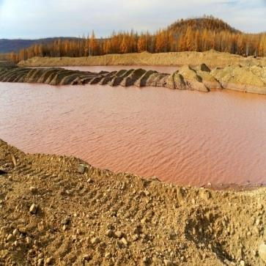
Полезные ископаемые
Наименование месторождения | Тип полезного ископаемого | Запасы
Скважина 4715 (с.Семиозерный) | золото | 15 лет
Скважины 1,2 (ст.Сбега), 1-67 (Кендагиры) | золото | 15 лет
Багаджинская | золото | 17 лет
Доптуган | золото | 5 лет
Наседкино (Малоурюмское) | золото | 12 лет
Нерчуганское | золото | 17 лет
Кулинское | золото | 12 лет
Ключевское МПВ (скв.23-Э) | золото | 17 лет
Малая Могоча (Глубокий, Россыпка и Щепка) | золото | 1 года

Slide 7
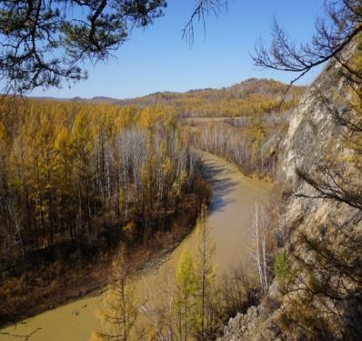
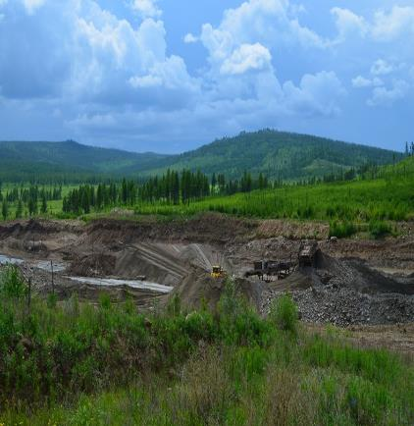
Полезные ископаемые
Наименование месторождения | Тип полезного ископаемого | Запасы
Кадара | золото | 18 лет
Итака (артезианский бассейн долины реки) | золото | 18 лет
Уконинское | золото | 14 лет
Скважина 5-Э (п.Давенда) | золото | 18 лет
Солонечное | золото | 2 года
Нерчуганское | золото | 14 лет
Амазарканское | золото | 2 года
Александровское | золото | 18 лет
Могочинское | золото | 20 лет
Могочинское МПВ уч-к Медвежьеключевской | золото | 20 лет
Могочинское МПВ уч-к Раздольненский | золото | 20 лет

Slide 8
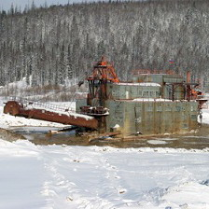
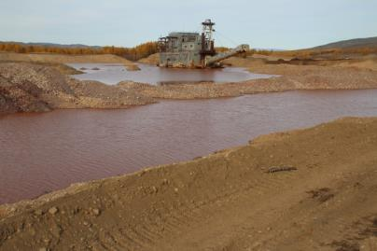
Полезные ископаемые
Наименование месторождения | Тип полезного ископаемого | Запасы
Скважина ЧТ-112 | золото | 20 лет
Боровой | золото | 1 года
Артеушка | золото | 21 год
Дедушкина Падушка | золото | 1 год
Королевское | золото | 5 лет
Желтуга | золото | 6 лет
Давенда | золото | 20 года
Большая Трошиха | золото | 8 лет

Slide 9
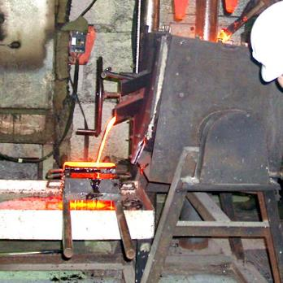
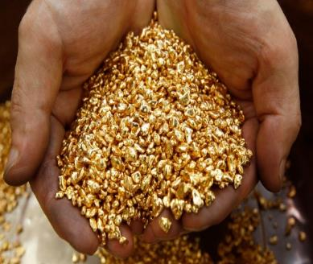
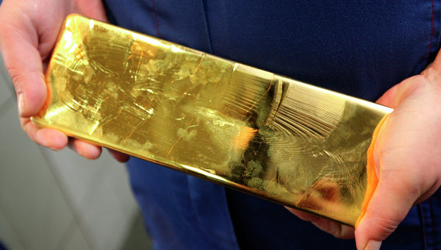
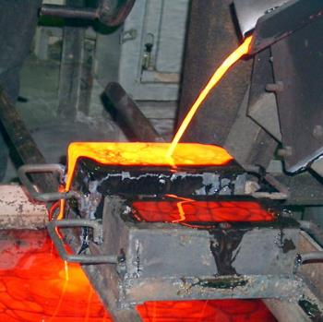
Полезные ископаемые
Наименование месторождения | Тип полезного ископаемого | Запасы
Могочинское | золото | 8 лет
Костромихинско-Трошихинская | золото | 24 года

Slide 10
Земельные ресурсы
Категория земли | Официально (Кв. Км) | Доля (%) | Фактически (Кв. Км) | Доля (%)
Муниципальное образование «Могочинский район», в том числе: | 25322,84 | 100 | 25301,03 | 100
Земли сельскохозяйственного назначения | 237,35 | 0,94 | 80,33 | 0,32
Земли лесного фонда | 24608,57 | 97,18 | 22666,04 | 89,59
Земли поселений | 80,49 | 0,32 | 55,12 | 0,22
Земли транспорта | 70,67 | 0,28 | 70,67 | 0,28
Земли водного фонда | - | - | 2127,05 | 8,41
Земли промышленности | 9,34 | 0,04 | 67,46 | 0,27
Земли энергетики | 0,05 | 0,0002 | 0,05 | 0,0002
Земли спецназначения | 38,67 | 0,15 | 38,67 | 0,15
Земли запаса | 277,70 | 1,10 | 195,64 | 0,77

Slide 11
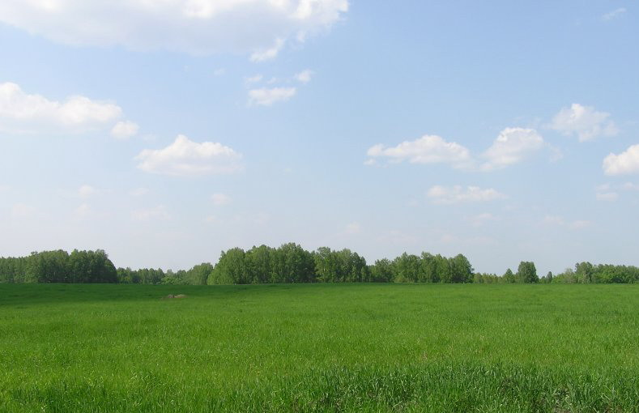
Земельные ресурсы
В районе имеются свободные земли поселений, которые предоставляются Инвесторам для реализации инвестиционных проектов на основании обращений. Реестр свободных земельных участков не сформирован по причине отсутствия денежных средств в районном бюджете на проведение работ по межеванию и постановке на кадастровый учет. В ФИС Дальневосточный гектар Министерство природных ресурсов Забайкальского края обозначило все свои земли, которые не предоставляются гражданам и ЮЛ

Slide 12
Водные ресурсы
На территории Могочинского района – 11 рек, в том числе 7 крупных, озера, карьеры и подземные воды.
РЕКА | КУДА ВПАДАЕТ | РАССТОЯНИЕ ОТ УСТЬЯ, км. | ОБЩАЯ ДЛИНА В РАЙОНЕ
р. Амазар | р. Амур л/б | 274 | 266
р. Могоча | р. Амазар л/б | 3,5 | 42,8
р. Большая Чичатка | р. Амазар л/б | 2,2 | 100,8
р. Черный Урюм | р. Черная л/б | 2,6 | 129,3
р. Белый Урюм | р. Черная п/б | 86 | 37,5
р. Черная | р. Шилка л/б | 76 | 16,5
р. Верхняя Луббия | р. Шилка п/б | 1,2 | 27,3
р. Шилка | р. Амур л/б | 149 | 173,1
р. Амур | Амурский лиман Охотское море | 2820 | 45,3
р. Среднее Олонгро | р. Амазар п/б | 1,5 | 19,3
р. Итака | р. Черный Урюм п/б | 0,3 | 93,3

Slide 13
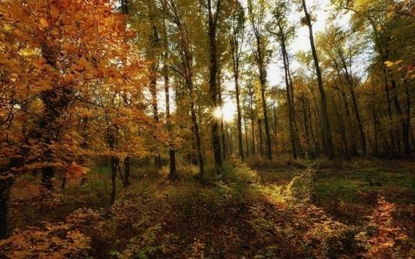
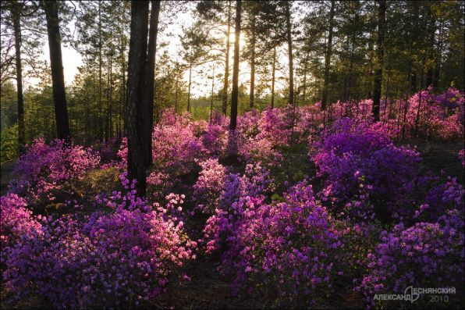
Лесной фонд
Богат район и лесосырьевыми ресурсами. Район входит в горно-таежный пояс, для которого характерны лиственные, мохово-кустарниковые и рододендроновые леса с примесью сосны и березы.
Леса занимают площадь
2460,8 тыс.га.
Расчетная лесосека по району составляет 1846,6 тыс. м3., в том числе хвойных пород – 1587,7 тыс. м3

Slide 14
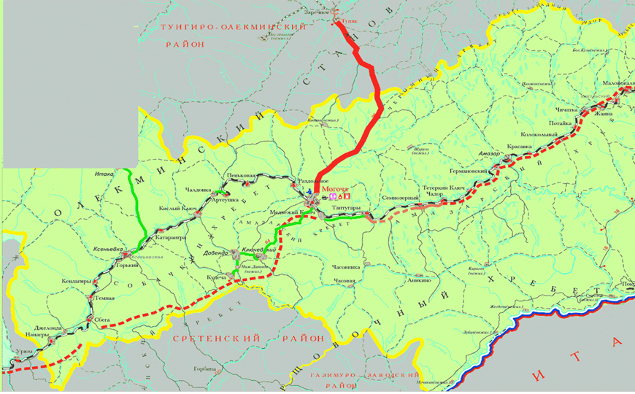
Административно-территориальное деление муниципального района «Могочинский район»
Муниципальный район «Могочинский район» состоит из 5 городских и 2 сельских поселений, объединяющих 32 населенных пункта:
ГП «Могочинское»
ГП «Давендинское»
ГП «Ключевское»
ГП «Амазарское»
ГП «Ксеньевское»
СП «Сбегинское»
СП Семиозернинское»

Slide 15
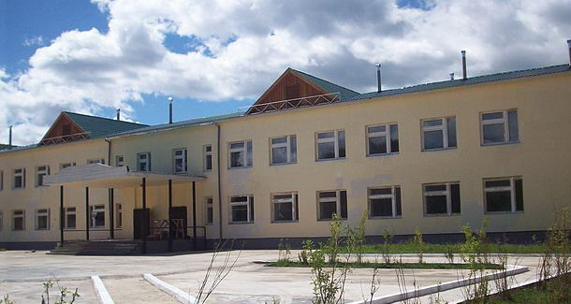
Образование
Муниципальная образовательная система Могочинского района включает комитет образования и сеть образовательных учреждений, обеспечивающих реализацию образовательных программ дошкольного, основного общего и дополнительного образования. На сегодняшний день в районе работает 12 муниципальных школ (9 средних и 3 основных), в которых обучается 3189 человек и одно учреждение дополнительного образования детей «Центр детского творчества г. Могоча», 9 детских дошкольных учреждений и 1 филиал в п. Давенда, которые посещают 1027 ребенка, 6 дошкольных групп при школах – 143 ребенка и группа присмотра и ухода (частное предпринимательство) – 10 детей.
В районе функционирует школа, работающая в режиме ресурсного центра. Определены 3 базовые школы.
Число мест в дошкольных учреждениях | мест | 738
Численность детей, посещающих дошкольные учреждения | человек | 1027
Численность педагогических работников дошкольных учреждений | человек | 84
Число учащихся в общеобразовательных школах | человек | 3217
Доля выпускников, сдавших единый государственный экзамен, от общего числа сдавших экзамен в среднем по предмету | % | 100
Затраты по отрасли «Образование», всего: | млн. руб. | 537,7
Из них расходы из местного бюджета | млн. руб. | 226,2

Slide 16
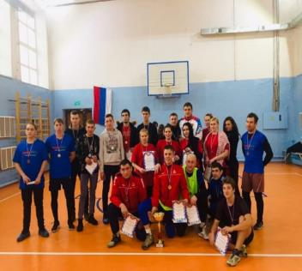
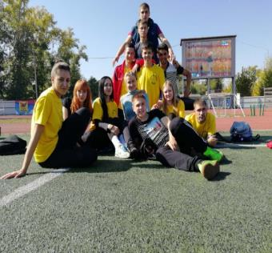
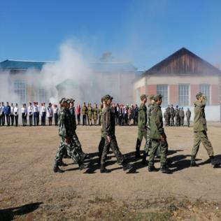
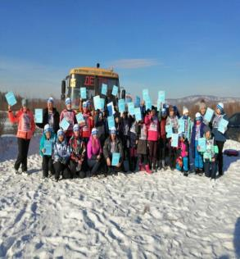
Культура и спорт
На базе муниципального района «Могочинский район» действует детский ансамбль песни и танца «Жемчужина» , в котором занимается более 58 детей. С 2018 года открыта студия современного танца «Шторм», участников составляет 80 чел.
Количество домов культуры, клубов | единиц | 8
Число мест в домах культуры, клубах | мест | 1710
Количество библиотек | единиц | 14
Детская школа искусств | единиц | 1
Количество стадионов | единиц | 1
Количество спортивных залов | единиц | 12
Количество спортивных сооружений | единиц | 49

Slide 17
Здравоохранение
Основные учреждения здравоохранения на территории
района:
ГУЗ «Могочинская ЦРБ»;
•ЧУЗ «РЖД-Медицина» г. Могоча;
•Участковая больница п. Ксеньевка;
•Врачебная амбулатория.
В поселениях района 8 ФАПов.
Общее финансирование мероприятий
в 2019 году составило 2,6 тыс. рублей:
- беременные женщины, кормящие мамы;
Число коек в больницах всех ведомств | коек | 16
Число посещений в амбулаторно-клинических учреждениях всех ведомств | посещ. в смену | 200
Численность врачей всех специальностей | человек | 10
Численность среднего медицинского персонала | человек | 44

Slide 18
Демография
Численность населения на 01.01.2019года | чел. | 24071
Число родившихся за 2019 год | чел. | 251
Число умерших за 2019 год | чел. | 304
Число прибывших в 2019 году | чел. | 156
Число убывших в 2019 году | чел. | 826
Численность населения на 01.01.2020 года | чел. | 23751
- из них:
мужчины | чел. | 11571
женщины | чел. | 12180

Slide 19
Трудовые ресурсы
Численность постоянного населения района (на начало 2020 года) –23751чел.
Численность экономически активного населения – 14432 чел.
Численность неработающих (пенсионеры, дети, домохозяйки, неработающие
граждане) – 9319 чел.
Среднесписочная численность работников организаций (всего) – 9800 чел.

Slide 20
Рынок труда
Показатели | на 01.01.2020 г.
Численность зарегистрированных безработных человек | 120
Уровень зарегистрированной безработицы, % | 1,0
Незанятые граждане, человек | 131

Slide 21
Системообразующие предприятия района
Наименование предприятия | Вид выпускаемой продукции/оказываемые услуги | Местонахождение предприятия
ПАО «Ксеньевский прииск» | золотодобыча | 673750, Забайкальский край, Могочинский район, п. Ксеньевка, ул. Приисковая, 1
Филиал ОАО «РЖД» | железнодорожные перевозки | 673732 Забайкальский край, г. Могоча, ул. Садовая, 5
АО «Западная Ключи» | золотодобыча | 673741 Забайкальский край, Могочинский район, п. Ключевский, ул. Лесная №2
ООО «Гарантия» | выработка тепла | 673732, Забайкальский край, г. Могоча, ул. Промышленная, 5
ООО «Восточная ГРЭ» | Золотодобыча | 673750, Забайкальский край, Могочинский район пгт. Ксеньевское, ул. Восточная,5
ООО «Дальцветмед» | золотодобыча | 673740, Забайкальский край, Могочинский район, пст.Кислый Ключ
ООО «Рудник Александровский» | золотодобыча | 673775, Забайкальский край, Могочинский район п.Давенда

Slide 22
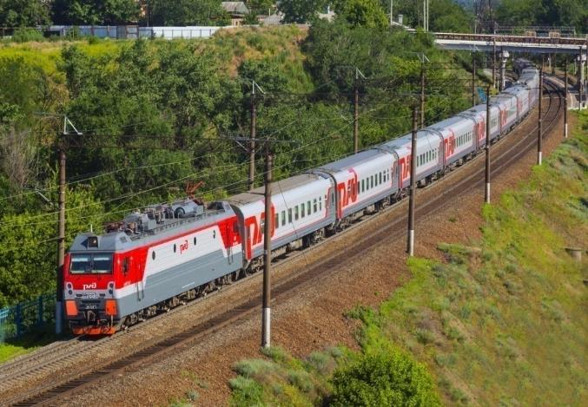
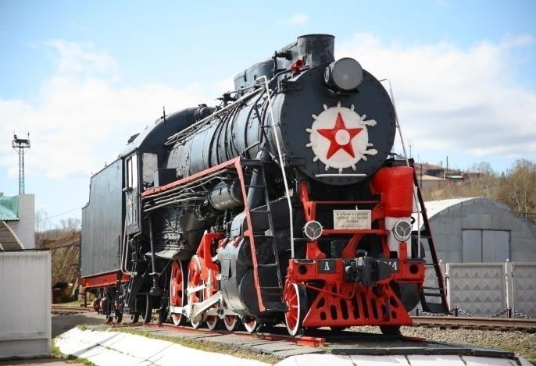
Железнодорожный транспорт
Железнодорожный транспорт представлен Могочинским отделением
Забайкальской железной дороги - филиала ОАО «РЖД».
С запада на восток район пересекает Забайкальская железнодорожная магистраль, протяженностью 557 км., по которой осуществляются основные грузовые и пассажирские перевозки.
Пропускная способность станции: около 110 поездов в сутки.
ОАО «РЖД» является одним из градообразующих предприятий в районе.

Slide 23
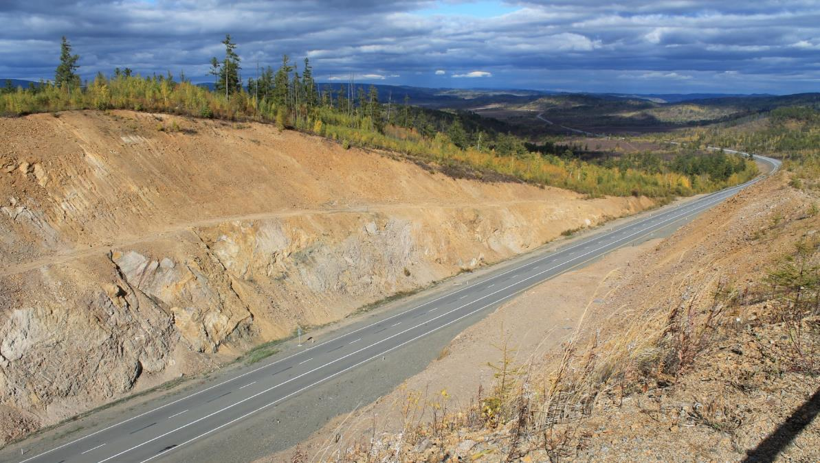
Автомобильные дороги
По территории Могочинского района проходит федеральная
автомобильная дорога «Амур» Чита-Хабаровск, протяженностью 301 км.
Сравнительная плотность сети автодорог (в км на 1000 кв.км территории)
по Могочинскому району | по Забайкальскому краю
28,6 | 18,2

Slide 24
Телекоммуникации
На территории Могочинского района работают четыре оператора связи:
•Могочинский региональный центр связи «РЖД» (ведомственный оператор РЖД)
•МТС (оператор сотовой связи)
•Мегафон (оператор сотовой связи)
•Забайкальский филиал ОАО «Ростелеком»
Задействованная номерная емкость Могочинского района:
•юридическими лицами – 686 номера,
•физическими лицами – 3220 номеров,
Сотовая связь – в 30 населенных пунктах, включая районный центр.
Услуги почтовой связи – оказывают 7 стационарных отделений связи УФПС Забайкальского края – филиала ФГУП «Почта России».
Доступ в сеть Интернет – во всех населенных пунктах с численностью населения свыше 500 человек.

Slide 25
Финансово-кредитные учреждения
На территории Могочинского района работают филиалы банков:
ПАО «Сбербанк России» (гп. Могочинское, гп. Амазарское, гп. Ксеньевское, гп. Ключевское, гп. Давендинское, сп. Сбегинское);
ПАО «ВТБ 24» (гп. Могочинское).
ПАО «Совкомбанк», ПАО «Восточный банк», «Почта Банк»
Налоговый потенциал
Собственные доходы бюджета района
собственных доходов в общем объеме
доходов бюджета (в 2019 году) –438,8 млн. руб.

Slide 26
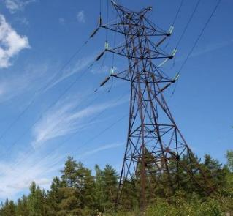
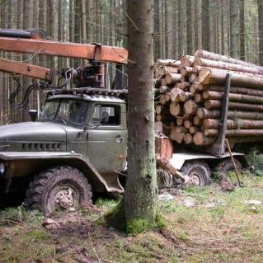
Промышленное производство
По уровню промышленного производства Могочинский район занимает в крае ведущее место.
Структура промышленного производства

Slide 27
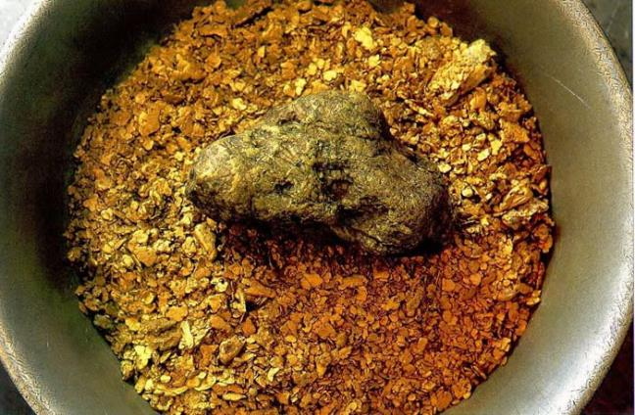
Добыча золота
Индикаторы | 2015 г. | 2016 г. | 2017 г. | 2018 г. | 2019 г.
Объем отгрузки (золото), млн. рублей | 5228,05 | 7032,2 | 6706,4 | 8571,4 | 10886,1
Объем добычи полезных ископаемых (золото), кг. | 2465,9 | 2812,9 | 2889,3 | 3367,3 | 3628,9
Численность занятых, человек | 1320 | 1280 | 1320 | 1154 | 1244
Средняя заработная плата, рублей | 54665 | 65534 | 81483 | 80430 | 71497

Slide 28
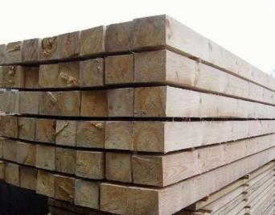
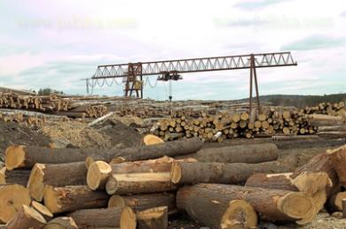
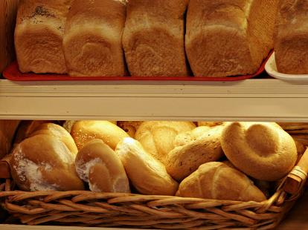
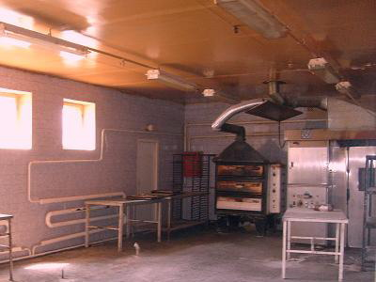
Обрабатывающие производства
Обработка древесины и производство из дерева, кроме мебели – ежедневный объем 33,06 млн. руб.
Пищевая промышленность в каждом поселении есть хлебопекарни, с ежегодным годовым объемом по выпечке более 800 тонн хлеба и хлебобулочных изделий.
 | Ед. измерения | 2019
Обрабатывающие производства | млн. руб. | 120,7
 | в % к прошлому году | 105,23
Производство пищевых продуктов, включая напитки (вся пищевая промышленность) | тыс. руб. | 47672,85
 | в % к прошлому году | 109,8

Slide 29
Центр Экономического Роста
На территории муниципального района «Могочинский район» в рамках реализации мероприятий ЦЭР, Поручений Председателя Правительства РФ:
1. ГУЗ «Могочинская ЦРБ»:
приобретены 2 квартиры для медицинских работников,
Приобретение медицинского оборудования для учреждения здравоохранения
2. В рамках программы ЦЭР- изготовление ПСД для строительства универсальной спортивной площадки п.Давенда
3. В рамках программы ЦЭР- изготовление ПСД для строительства спортивной площадки г.Могоча
4. Приведение в нормативное состояние улиц, обустройство освещения населенного пункта
5. В рамках программы ЦЭР- изготовление ПСД- установка тренажерной площадки в п.Амазар

Slide 30
Федеральные и региональные программы
1. «Развитие культуры Забайкальского края на 2014-2020гг.»
-ремонтные работы клуба с.Чалдонка
2. Федеральная программа «Доступная среда»
-обустройство пандуса и теплового туалета МУК МСКО
3. «Развитие образования Забайкальского края на 2014-2025 гг.»
-ремонт спортивного зала школы № 25 в с.Чалдонка
4. Субсидии из средств дорожного фонда Забайкальского края на выполнение работ по ремонту автодорожных мостов:
п.Ксеньевка, п.Итака, с.Сбега

Slide 31
Национальные проекты
1. Региональный проект «Современная школа»
-ремонт кабинетов МОУ СОШ №1 г.Могоча, МОУ СОШ №34 с.Сбега
2. Региональный проект «Цифровая образовательная среда»
-ремонт кабинетов МОУ СОШ №102 п.Амазар
3. Национальный проект «Спорт-норма жизни»
4. Национальный проект «Демография»
-пристройка на МДОУ д/с №31 и № 77 г.Могоча
5. Национальный проект «Экология», программа «Чистая среда»
-строительство станции водоподготовки воды из артезианских скважин п.Ксеньевка, ст.Раздольное -2022г., водовод г.Могоча-2022г..
6. Реализация денежных средств, полученных по итогам года
-строительство спортивного зала п.Амазар
-строительство модульных пожарных частей с.Сбега, с.Семиозерный, п.Амазар

Slide 32
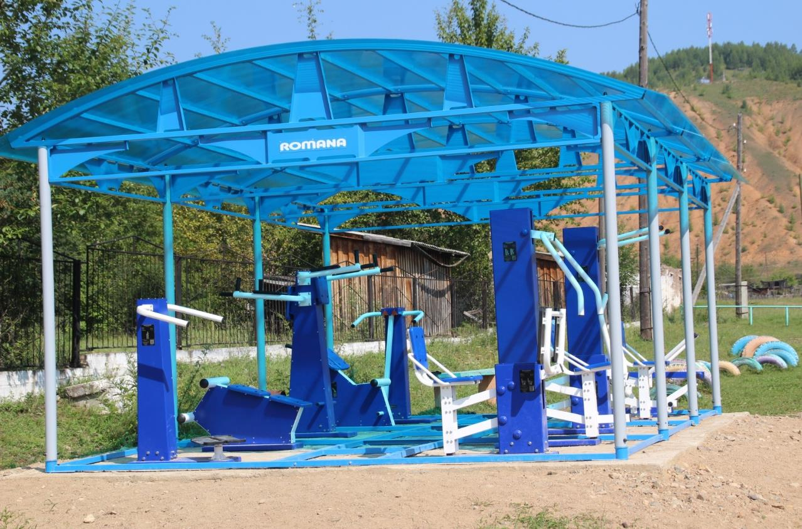
Национальные проекты

Slide 33
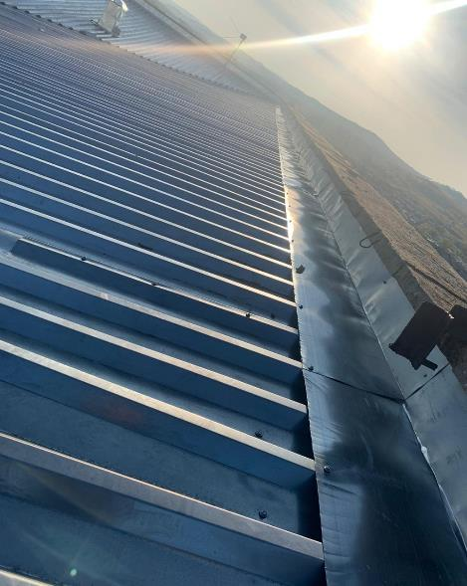
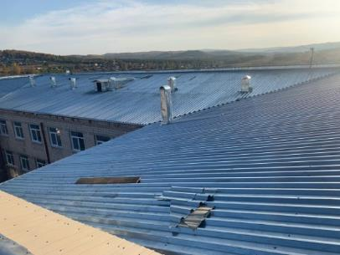
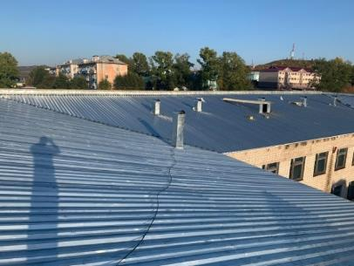
Национальные проекты
Государственная программа Забайкальского края «Развитие образования на 2014-2025гг.»
-мероприятия по благоустройству зданий муниципальных общеобразовательных учреждений, обеспечив в них надлежащие условия для обучения и пребывания детей, прежде всего соблюдение воздушно-теплового режима, водоснабжение и канализация:
МОУ СОШ № 27 п.Ключевский
МОУ СОШ №35 с.Семиозерный
МОУ СОШ № 92 г.Могоча
МОУ ООШ № 30 п.Итака
8. Ремонт крыши МОУ СОШ № 1 г.Могоча

Slide 34
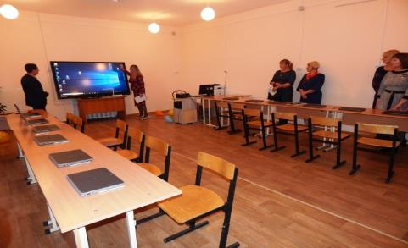
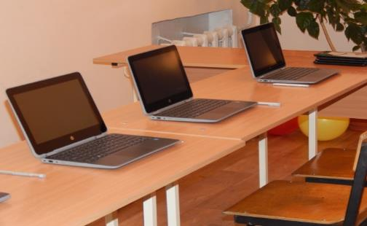
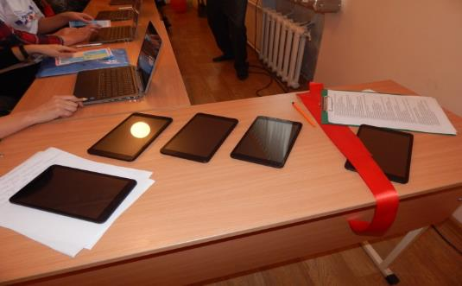
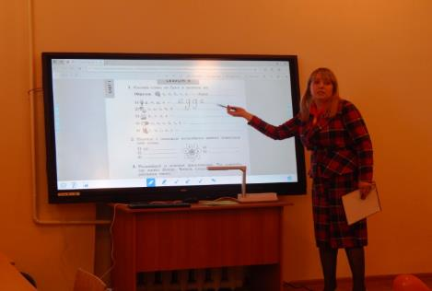
Национальные проекты
НАЦИОНАЛЬНЫЙ ПРОЕКТ «ОБРАЗОВАНИЕ»
Федеральный проект «Цифровая образовательная среда» - в 2020 г. закуплено цифровое оборудование для МОУ СОШ № 102 п. Амазар.

Slide 35
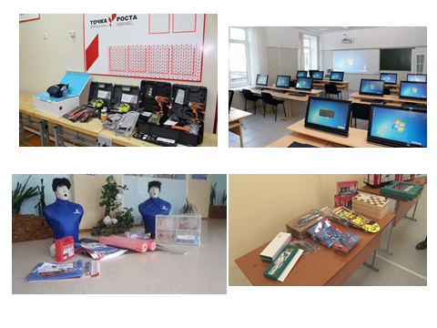
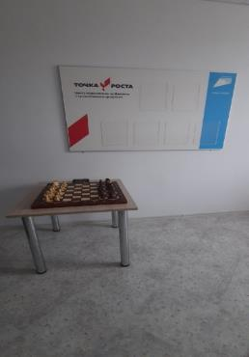
Национальные проекты
Федеральный проект «Современная школа» - в 2020 г. улучшение материально-технической базы в МОУ СОШ № 1 г. Могоча и МОУ СОШ № 34
с. Сбега для кабинетов информатики, технологии, ОБЖ.
НАЦИОНАЛЬНЫЙ ПРОЕКТ «ДЕМОГРАФИЯ»
Ведется строительство пристроек в ДОУ д/сад № 31 и ДОУ д/сад № 77 г. Могоча

Slide 36
Развитие торговли и потребительского рынка
Обеспеченность населения (на 1000 жителей) торговыми площадями – 10163,34 м. кв. посадочными местами – 27,2 ед.
Количество организаций потребительского рынка на 01.01.2019 года
Организации розничной торговли – 338 ед. непродовольственные магазины – 121 ед. продовольственные магазины – 92 ед. смешанные –68 ед. павильоны –57 ед. | Организации общественного питания –27 ед. закусочная – 7 ед. кафе – 16 ед. бар-2 столовая – 2 ед.
 | Организации бытового обслуживания – 49ед.

Slide 37
Малый и средний бизнес
Доминирующей сферой деятельности субъектов малого предпринимательства в районе остается торговля
Структура видов экономической деятельности субъектов малого предпринимательства

Slide 38
Поддержка малого и среднего предпринимательства
Для развития малого и среднего бизнеса в районе предусмотрена поддержка:
1. Консультационная
2. Информационная
3. Организационная

Slide 39
Перечень муниципального имущества, составляющего залоговый фонд
Наименование имущества | Адрес местонахождения | Площадь м.кв.
Встроенное помещение (Соцзащита) | 673732 Забайкальский край, г. Могоча, ул. Комсомольская, 4 | 71,1
Встроенное помещение (почта) | 673732 Забайкальский край, г. Могоча, ул. Комсомольская, 6 | 90,9
Здание банно-прачечного комбината | 673732 Забайкальский край, г. Могоча, ул. Березовая, 16-а | 871,9
Гараж | 673730 Забайкальский край, г. Могоча, ул. Проворкина,15 | 51,5
Земельный участок (места организованной торговли) | 673732 Забайкальский край, г. Могоча, ул. Шулешко,12 | 1819,0
Автомашина Land Rover

Slide 40
Муниципальная поддержка инвестиционной деятельности
На территории муниципального района «Могочинский район» действует Положение о муниципальной поддержке инвестиционной деятельности в муниципальном районе «Могочинский район» (решение Совета от 27.12.2011 г. № 212).
Цель: стимулирование инвестиционной деятельности на территории района и привлечение инвестиций в экономику района, повышение заинтересованности предприятий в увеличении производства, работ, услуг, создания новых рабочих мест с целью формирования мер муниципальной поддержки инвестиционной деятельности, в том числе стимулирующее привлечение иностранного капитала, руководствуясь ст. 26 Устава Муниципального района «Могочинский район».
Муниципальная поддержка инвесторов на территории муниципального
района «Могочинский район» осуществляется в следующих формах:
1) предоставление налоговых льгот для субъектов инвестиционной деятельности по местным налогам и льгот по аренде муниципального имущества и земельных участков;
2) предоставление инвесторам информационной и организационной поддержки;
3) оказание содействия в распространении объективной, позитивной информации.

Slide 41
Муниципальные целевые программы принятые к финансированию в 2020 году.
Наименование программ | Тыс. руб.
Муниципальная программа "Управление и распоряжение муниципальным имуществом в муниципальном районе "Могочинский район" ( 2019-2021) Постановление 494 от 14.08.2018 | 588,0
Муниципальная программа "Территориальное планирование и обеспечение градостроительной деятельности на территории муниципального района "Могочинский район" (2019-2021гг.) Постановление 481 от 01.08.2018г. | 372,0
Муниципальная программа «Развитие системы отдыха и оздоровления детей в муниципальном районе «Могочинский район» на 2018-2021гг. Постановление « 536 от 03.10.2017г. | 136,0
Муниципальная программа Управление муниципальными финансами муниципального района "Могочинский район" на 2018-2022гг. Постановление № 490 от 13.09.2017г. | 20822,0
Муниципальная программа "Укрепление материально-технической базы администрации муниципального района "Могочинский район" на 2019-2021гг Постановление 377 от 14.06.2018 | 580,0
Муниципальная программа «Развитие кадровой политики в муниципальном районе «Могочинский район» на 2020-2022гг. Постановление №506 от 07.08.2019г. | 100,0
Модернизация системы общего образования муниципального района "Могочинский район"» (2016-2020 гг.) (Постановление № 612 от 31.12.2015 г.) | 4500,0

Slide 42
Наименование программ | Тыс. руб.
Муниципальная программа "Одаренные дети" (2019-2021 гг.) Постановление №613 от 04.10.2018 | 206,0
Муниципальная программа "Профилактика безнадзорности и правонарушений несовершеннолетних в муниципальном районе "Могочинский район" (2019-2022 гг.) Постановление №546 от 07.09.2018 г.) | 140,0
Муниципальная программа "Педагогические кадры" (2019-2021гг) Постановление 615 от 04.10.2018г. | 300,0
Муниципальная программа "Комплексная безопасность образовательных учреждений муниципального района "Могочинский район" (2018-2020 гг.) (Постановление № 744 от 12.12.2017г.) | 3600,0
Муниципальная целевая программа "Доступная среда" (2018-2020 гг.) (Постановление № 776 от 22.12.2017г.) | 250,0
Муниципальная программа "Патриотическое воспитание детей, подростков и молодежи "Могочинского района" (2019-2021) Постановление 612 от 04.10.2018 | 57,0
Муниципальная программа «Развитие инклюзивного образования детей муниципального района «Могочинский район» на 2019-2021 годы» (Постановление 614 от 04.10.2018г.) | 80,0

Slide 43
Наименование программ | Тыс. руб.
Муниципальная программа "Привлечение молодых специалистов для работы в учреждениях муниципальной сферы" (2019-2021гг) Постановление № 532 от 30.08.2018г. | 300,0
Муниципальная программа "Культура муниципального района "Могочинский район" на 2020-2021 гг. Постановление № 526 от 29.08.2019г. | 2500,0
Муниципальная программа "Развитие физкультуры и спорта в муниципальном районе "Могочинский район" (2019-2021гг.) (Постановление 547 от 07.09.2018) | 1000,0
Муниципальная программа «Молодежная политика муниципального района «Могочинский район» 2019-2020гг. | 265,0
Муниципальная целевая программа "Развитие малого и среднего предпринимательства муниципального района "Могочинский район" (2019-2022гг.) (Постановление № 507 от 07.08.2019г.) | 160,0
Программа комплексного развития систем коммунальной инфраструктуры муниципального района "Могочинский район" (2011-2020) Постановление № 1102 от 29.12.2011г. | 2000,0
Муниципальная программа «По профилактике терроризма и экстремизма, а также минимизации и (или) ликвидации последствий терроризма и экстремизма на территории муниципального района «Могочинский район» на 2019-2020 г.г.» Постановление 549 от 07.09.2018г. | 15,0

Slide 44
0
Наименование программ | Тыс. руб.
Муниципальная программа «Развитие системы дошкольного образования муниципального района «Могочинский район» на 2016-2020гг. Постановление №258 от 29.09.2016г. | 1500,0
Муниципальная программа «Профилактика правонарушений в муниципальном районе «Могочинский район» на 2019-2021гг. Постановление № 198 от 26.03.2019г. | 276,0
МП по подготовке и проведению государственной итоговой аттестации выпускников в общеобразовательных учреждениях муниципального района "Могочинский район" (2015-2020 гг.) (Постановление № 956 от 14.11.2014 г.) | 300,0
Муниципальная программа "Безопасность дорожного движения на территории муниципального района "Могочинский район" (2018-2020 гг.) (Постановление №492 от 18.09.2017г.) | 30,0

Slide 45
Перечень основных показателей социально-экономического развития МР «Могочинский район»
№ | Наименование показателя | Единица измерения | Индикаторы социально-экономического развития
 |  |  | 2015 год | 2016 год | 2017 год | 2018 год | 2019 год (оценка) | 2020 год (прогноз)
1 | Численность населения | Тыс. человек | 25,1 | 24,8 | 25,1 | 24,5 | 24,5 | 23,7
2 | Индекс промышленного производства | % к предыдущему году | 205,9 | 102,1 | 108,7 | 101,6 | 101,7 | 100,7
3 | Объем произведенной продукции промышленного производства на душу населения | Тыс. руб. | 216,4 | 299,7 | 321,2 | 353,95 | 387,4 | 472,9
4 | Доля собственных доходов бюджета | % | 41,1 | 44,8 | 43,1 | 43,97 | 44,56 | 40,43
5 | Темп роста объема инвестиций в основной капитал за счет всех источников финансирования | В сопостав. ценах в % к предыдущему году | 431,5 | 42,9 | 96,4 | 81,7 | 105,5 | 56,39

Slide 46
№ | Наименование показателя | Единица измерения | Индикаторы социально-экономического развития
 |  |  | 2015 год | 2016 год | 2017 год | 2018 год | 2019 год (оценка) | 2020 год (прогноз)
6 | Объем инвестиций в основной капитал за счет всех источников финансирования на душу населения | Тыс. руб. | 376927,0 | 161709,0 | 155944,9 | 127441,1 | 134510,0 | 209746,8
7 | Темп роста объема работ, выполненных по виду деятельности «Строительство» | В сопостав. ценах в % к предыдущему году | 108,8 | 618,0 | 140,8 | 126,64 | 84,9 | 75
8 | Численность занятых в экономике (в среднем за год) | Тыс. человек | 9,7 | 9,7 | 9,8 | 9,8 | 9,8 | 9,8
9 | Доля занятых в малом бизнесе от занятых в экономике | % | 65 | 65 | 65 | 65 | 65 | 65
10 | Число субъектов малого предпринимательства в расчете на 10000 человек населения | Ед. | 175,9 | 175,9 | 175,9 | 162,3 | 162,3 | 162,3
11 | Количество созданных рабочих мест | Шт. | 10 | 10 | 10 | 8 | 8 | 6

Slide 47
№ | Наименование показателя | Единица измерения | Индикаторы социально-экономического развития
 |  |  | 2015 год | 2016 год | 2017 год | 2018 год | 2019 год | 2020 год
12 | Общая площадь жилых помещений, приходящихся в среднем на 1 жителя, всего | Кв.м. | 25,7 | 26,46 | 26,5 | 26,5 | 26,5 | 26,5
13 | В том числе введенная в действие за год | Кв.м. | 0,08 | 0,1 | 0,04 | 0,1 | 0,1 | 0,2
14 | Среднемесячная заработная плата одного работника | Рублей | 47559 | 52213 | 56730 | 59919 | 62939 | 62888
15 | Среднедушевые денежные доходы населения | Рублей | 27819 | 27819 | 27819 | 27819 | 27819 | 27819
16 | Оборот розничной торговли на душу населения | Рублей | 74745 | 81021 | 86945 | 86945 | 86945 | 99654
17 | Объем платных услуг на душу населения | Рублей | 35000 | 36599 | 41270 | 44750 | 44750 | 42236
18 | Уровень официально зарегистрированной безработицы | % | 1,5 | 1,5 | 1,5 | 1,5 | 1,4 | 1,4
19 | Численность незанятого населения в трудоспособном возрасте | Тыс. человек | 5,7 | 5,7 | 5,7 | 5,7 | 5,7 | 5,7

Slide 48
Администрация муниципального района «Могочинский район» Забайкальского края
Адрес: 673732, Забайкальский край,
г. Могоча, ул. Комсомольская, 13, e-mail: pochta@mogocha.e-zab.ru
Сорокотягин Анатолий Анатольевич– глава муниципального района «Могочинский район»
телефон: 8-30(241)40-230
факс: 8-30(241)40-552
Рюмкина Ольга Анатольевна - заместитель руководителя администрации
муниципального района «Могочинский район» по социальным вопросам
телефон: 8-30(241)40-558
Евдокимов Евгений Александрович – управляющий Делами
Телефон/факс: 8-30(241)40-552
Приемная администрации: Волкова Татьяна Станиславовна– секретарь
телефон: 8-30(241)40-230

